Slide 1
影院选座系统小程序 PPT

Slide 2

社会的发展和科学技术的进步，互联网技术越来越受欢迎。手机也逐渐受到广大人民群众的喜爱，也逐渐进入了每个用户的使用。手机具有便利性，速度快，效率高，成本低等优点。 因此，构建符合自己要求的操作系统是非常有意义的。
本文从管理员、用户的功能要求出发，影院选座系统小程序中的功能模块主要是实现管理员服务端；首页、个人中心、用户管理、影院信息管理、电影类型管理、放映厅管理、电影信息管理、系统管理、订单管理，用户客户端；首页、影院信息、电影信息、电影资讯、我的。经过认真细致的研究，精心准备和规划，最后测试成功，系统可以正常使用。分析功能调整与影院选座系统小程序实现的实际需求相结合，讨论了Java技术开发影院选座系统小程序的使用。
摘 要

Slide 3
课题背景
手机的普及和互联网时代的到来使信息的发布和传播更加方便快捷。用户可以通过手机上的浏览器访问多个应用系统，从中获取一些可以满足用户需求的管理系统。网络系统有时更像是一个大型“展示平台”，用户可以选择所需的信息进入系统查看一系列信息。
系统所要实现的功能分析，对于现在网络方便的管理，据数据调查显示，相比过去增长较快，用户通过网上登录的方式已经形成了一种依赖，不管需要什么信息内容，直接上网查找，参考比较大，对影院选座系统小程序的类型和资讯的内容信息有了详细的了解，让用户更有针对性的选择。这也给用户带来非常大的方便，用户可以不用像传统的方式进行查看信息，这样不仅耽误自己的时间，而且比对过程比较单一，所以影院选座系统小程序的开发不仅仅是能满足用户的需求，还能提高管理员的工作效率，减少原有不必要的工作量。

Slide 4
研究内容
本影院选座系统小程序，使用的是比较成熟的Java技术和比较完善的MySQL数据库，将网络影院选座系统小程序信息管理系统可以更安全、技术性更强的满足网站所有信息的管理。
影院选座系统小程序主要实现了管理员模块、用户模块二大部分。通过本影院选座系统小程序可以提高管理人员的工作效率，减少出错率，对于数据存储及查找有了更方便的操作。
详细内容介绍，将在以下五章中详细阐述：
第一章、绪论，介绍了研究课题选择的背景及意义、研究现状，简要介绍了本文的章节内容。
第二章、引入技术知识，通过引入关键技术进行开发，向系统中涉及直观表达的技术知识。
第三章、重点分析了系统的分析，从系统强大的供需市场出发，对系统开发的可行性，系统流程以及系统性能和功能进行了探讨。

Slide 5

微信开发者工具现在已经被小程序开发团队开发运行，目前微信开发者工具任然在不断的完善中，在开发小程序时经常要不断的更新。可以使用微信扫码登陆开发者工具，开发者工具将使用这个微信帐号的信息进行小程序的开发和调试。 机型选择：小程序以智能手机的屏幕尺寸为设计标准，进行切图。 预览界面：写好视图布局后点击编译，用来刷新视图界面。 控制台：方便调试打印输出信息。 上传代码：上传到腾讯服务器，提交审核必经步骤。上传代码时可以填写版本号和备注信息。 资源文件：一般可以在资源文件进行对应项目的文件目录的断点调试。 显示远程调试：手机端和PC端开发工具联调对用户而言是非常实用的。 本地数据存储：显示的是本地存储的数据。 视图调试：标组件以子父层级结构呈现，方便调试。
微信开发者工具

Slide 6
小程序框架以及目录结构介绍
整个小程序框架系统分为两部分：逻辑层和视图层。小程序开发框架的目标是通过尽可能简单、高效的方式让开发者可以在微信中开发具有原生 小程序 体验的服务。小程序在视图层与逻辑层间提供了数据传输和事件系统，提供了自己的视图层以及逻辑层框架，让开发者能够专注于数据与逻辑。框架的核心是一个响应的数据绑定系统，可以让数据与视图非常简单地保持同步。在逻辑层做数据修改，在视图层就会做相应的更新。框架提供了一套基础的组件，这些组件自带微信风格的样式以及特殊的逻辑，开发者可以通过组合基础组件，创建出强大的微信小程序 。

Slide 7
JAVA技术
Java主要采用CORBA技术和安全模型，可以在互联网应用的数据保护。它还提供了对EJB（Enterprise JavaBeans）的全面支持，java servlet API，java （java server pages），和XML技术。 JAVA语言功能： 面向对象：面向对象是Java编程语言的标志之一，是一种软件开发方法。最重要的是将所有东西变成对象，然后以某种方式编程。编程时，代码和数据写在每个对象上。 面向对象编程方法的出现使得人们在编程过程中的设计思考和操作变得非常简单，同时也提高了程序的安全性。 跨平台：Java流行的一个关键特性是它的跨平台特性，这使得用Java编程变得容易。您可以用Java编写程序并在其他地方运行它，而无需在编译后更改它。

Slide 8
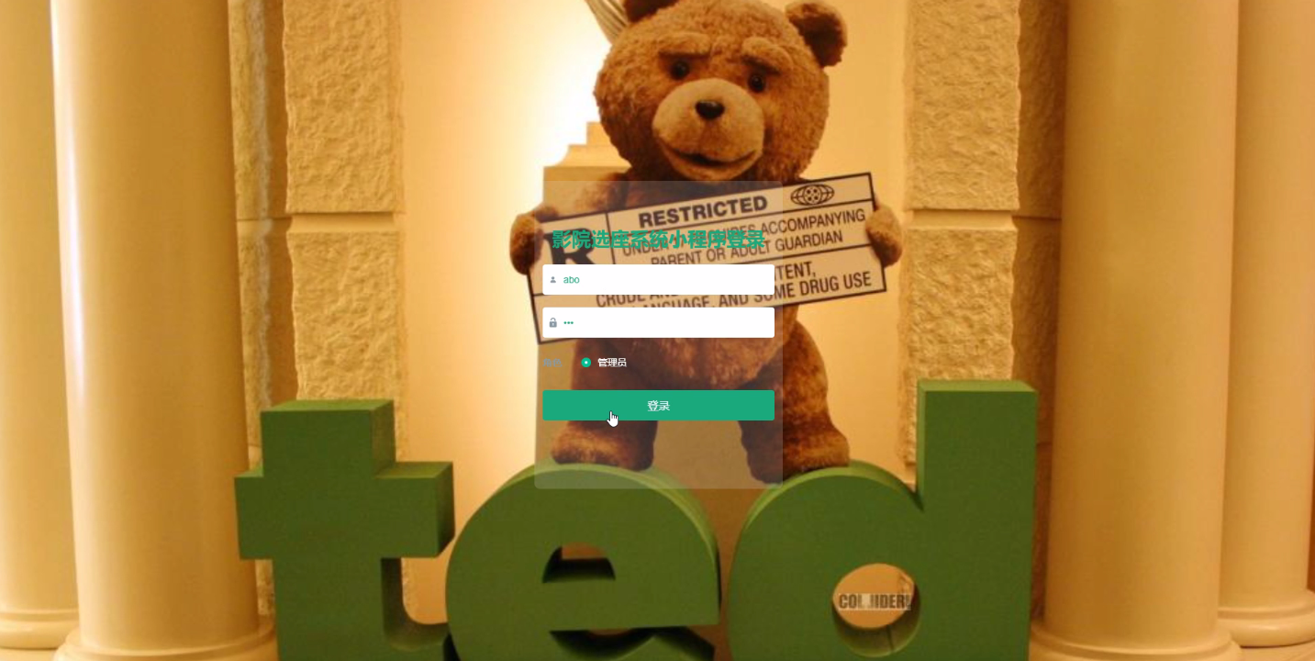
管理员登录模块

Slide 9

系统测试
关于系统实现的测试，英文名称是System TEST，简称ST，ST是使用完整其系统的各种功能多次、多案例、多环境测试，这是ST的简单描述。ST可以证明该功能对系统的要求是否得到满足以及是否有效。
对于系统开发的实现，不管开发过程多么努力，在系统运行的时候多少都会出现一些错误信息，所以为了系统的安全性及提高系统的使用率及给用户带来更好的体验，系统在完成之前，一定要进行一遍系统的测试，再完美的程序也会有漏洞，再细心的技术开发员也会有疏忽的时候，所以对于程序的测试是必须要做的一步。通过系统测试找到系统存在的问题，并根据问题的原因进行在线解决问题，如果找不到解决问题的办法可以进行通过咨询指导老师或者通过同学帮忙，一定将问题找出，否则将会出现更多的错误。所以程序出现错误时不可避免，系统测试虽然耗时费力，但是为了确保后期系统的长期使用，必须要进行系统测试，问题解决完成后还要再一步测试，直到没有任何问题后方可进行使用。

Slide 10
结论
影院选座系统小程序的整体功能模块的实现，主要是对自己在大学这几年时间所学内容的一个测试，对于系统，主要是通过现在智能化的影院选座系统小程序进行开始系统的实现，管理员根据问题信息进行信息的审批及用户信息的审批等操作，并且可以根据需求进行数据信息的增加修改删除等操作，完美的解决了当下影院选座系统小程序中所遇到的问题。
经过一个学期的毕业设计的实现完成已接近尾声，到目前为止，当我回想起整个学期的系统开发日，收获颇丰。毕业设计的主要任务是建立一个智能化的影院选座系统小程序 ，主要使用Java技术和Mysql数据库的开发工具，对系统的每个功能模块进行相对应的操作，最后，系统调试结果表明系统基本可以满足功能要求。
影院选座系统小程序的开发对我大学学习的改进有很大帮助。它使我能够学习计算机知识的相关技术方面问题及与人交往的沟通交流方面，让我意识到无论我们做什么，我们都需要坚持不懈，努力工作，只有这样尝试了并且坚持去做了，我们才可以成功，才可以获得成功的喜悦，如果没有尝试，只是想，那连成功的机会都没有，实际操作进行做了，才会越来越近的靠近成功，随着道路一路向前，未来的路是美好的。

Slide 11
参考文献
[1]耿祥义,张跃平.《Java实用教程》. 清华大学出版社,2017年5月
[2]Brown等.《Java编程指南（第二版）》. 电子工业出版社 ,2018年3月
[3]BruceEckel.《Java编程思想》. 机械工业出版社,2019年10月
[4]孙一林,彭波.《Java数据库编程实例》. 清华大学出版社,2017年8月
[5]FLANAGAN.《Java技术手册》. 中国电力出版社,2017年6月
[6] David L.Anderson.Managing Information Systems.清华大学出版社，2018：16
[7]孙卫琴,李洪成.《Tomcat 与 Java Web 开发技术详解》.电子工业出版社,2019年6月
[8]孙涌.《现代软件工程》.北京希望电子出版社,2019年8月
[9]（美）额尔曼.（美）威多姆.数据库系统基础教程.清华大学出版社，2019：5
[10]飞思科技产品研发中心.《Java应用开发详解》.电子工业出版社,2019年9月

Slide 12
感谢各位老师的指导

